Slide 1


TRƯỜNG TIỂU HỌC ÁI MỘ A
Bài giảng điện tử Tiếng Việt lớp 1
Tên bài: am - ap

Slide 2

TIẾNG VIỆT 1
Tập 1
Tuần 7
Bài 36: am – ap

Slide 3



KHỞI ĐỘNG
Trò chơi:
Hái cam

Slide 4

Luật chơi:
Cả lớp cùng nhau giúp bạn Thỏ nâu hái cam cho mẹ.
GV chọn một quả cam bất kì, nhờ 1 bạn trong lớp đọc tên các chữ cái viết hoa mà Nhà Nấm hoa đưa ra để hái được cam.
Thực hiện cho đến khi hái hết cam trên cây là hoàn thành nhiệm vụ giúp bạn thỏ.

Slide 5
Hướng dẫn thực hiện hiệu ứng trò chơi:
Nhấp chuột vào số trên mỗi quả cam, yêu cầu sẽ hiện ra dưới khung nhà Nấm.
Nhấp chuột vào yêu cầu, yêu cầu và số trên quả cam tương ứng biến mất, cam rơi vào rổ.
Kết thúc hái cam, nhấp chuột vào hình thỏ để chúc mừng.

Slide 6















1
2
4
5
3
5: Đọc to:
O, U, X
1: Đọc to:
A, B, C
2: Đọc to:
D, E, G, H
4: Đọc to:
P, R, S, T
3: Đọc to:
I, L, M, N

Slide 7














am
quả cam

Slide 8

Bài 36: am - ap
am
ap

Slide 9





1. KHÁM PHÁ

Slide 10


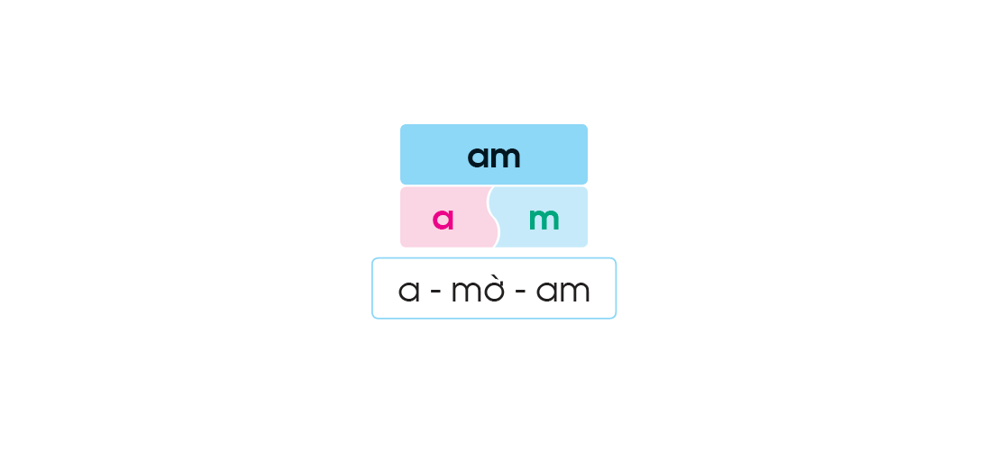
Làm quen – Đánh vần
am
quả cam

Slide 11


Làm quen – Đánh vần
xe đạp
ap

Slide 12

Bảng gài
am
quả cam
ap
xe đạp

Slide 13
2. LUYỆN TẬP

Slide 14

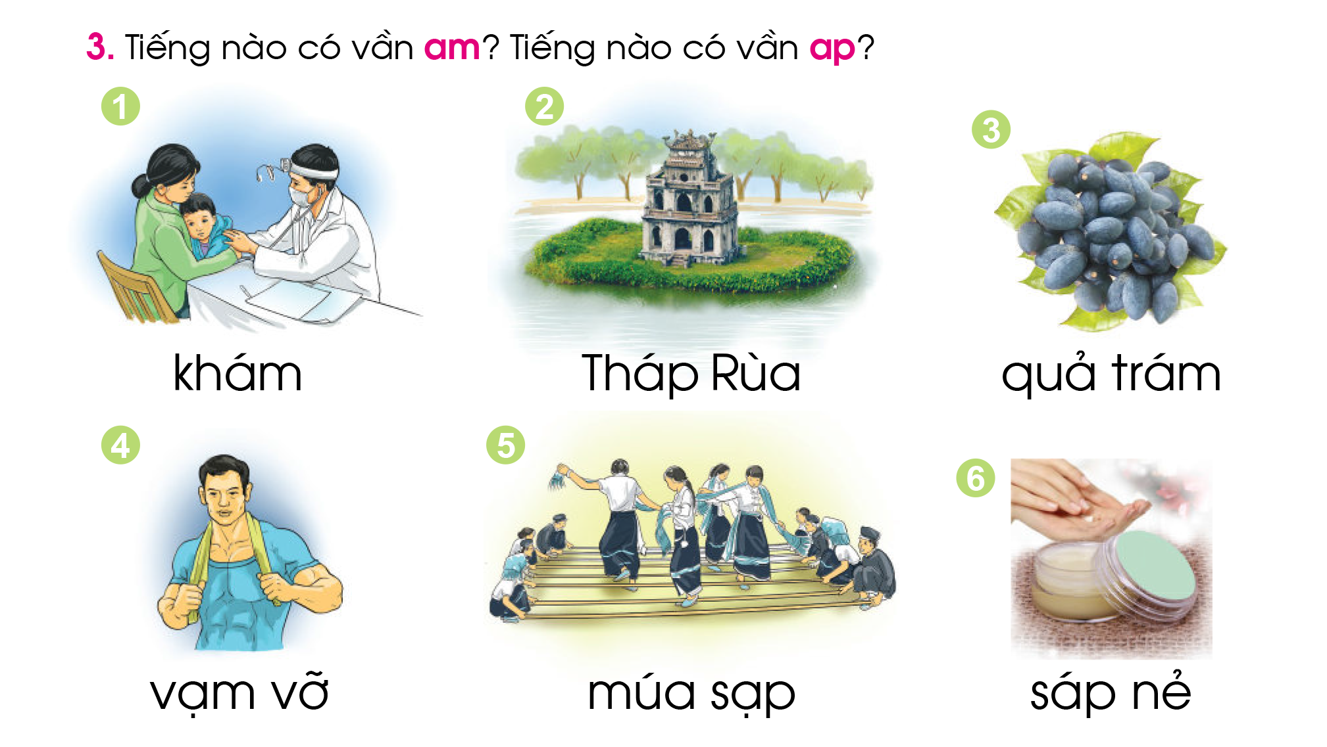


Slide 15









am
ap

Slide 16


Mở rộng tiếng có vần : am - ap
am:…………….......
……………...............
ap: ………………….
………………………

Slide 17
3. TẬP ĐỌC

Slide 18
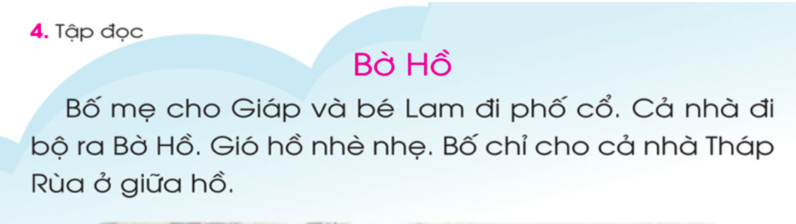



Slide 19
1
2
1
3
2
4

Slide 20
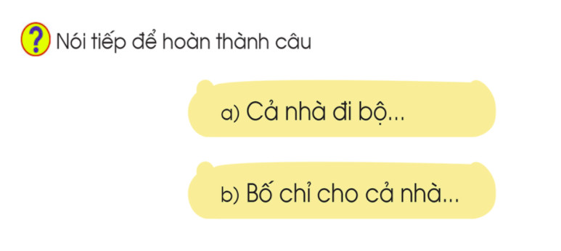
ra Bờ Hồ.
Tháp Rùa ở giữa hồ.

Slide 21
4. Tập viết

Slide 22

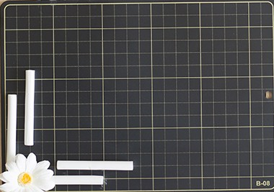
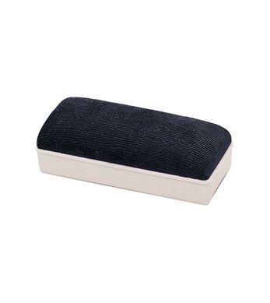
Viết bảng con

Slide 23




Dặn dò

Slide 24



Viết vào vở
Đọc lại bài 36
am
Ǖίả cam
ap
xϊ đạp

